Slide 1

KRKAL
skriptovací systém pro vývoj 2D her
prezentace projektu

Slide 2

Historie
1996: Jan KRčeK, Petr ALtman – hra KRKAL
  logicko akční 2D hra, editor levelů
  DOS, C, 256 barev v 320x200

Slide 3
Motivace
Pozitiva starého KRKALa
  inteligentní a sofistikovaná hra s převahou logických prvků
  editor levelů všem umožňuje vytvářet nové levely
Problémy se starým KRKALem
  nefunguje pod Windows
  vše programováno v C → příliš velká provázanost, je čím dál obtížnější přidat do hry něco nového
  primitivní grafika

Slide 4
Nový KRKAL
Více než hra – rozsáhlý skriptovací systém
  programovací jazyk navržený pro vývoj her
  objektově orientovaný přístup
  grafický engine vzbuzující dojem 3D
  editor levelů
  editor skriptů podporující highlighting, object browser
  kompilátor a interpret
  stylové grafické uživatelské rozhraní
  vlastní filesystém a systémový registr
  zvuky a hudba, podpora moderních formátů
  ...

Slide 5
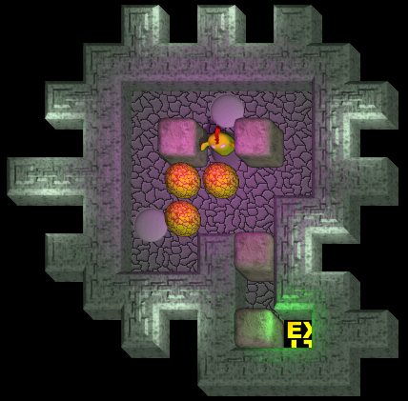

Slide 6
Grafický engine
2D engine s prvky vzbuzujícími dojem 3D
Proč ne 3D? velký počet malinkatých trojúhelníků
Vícevrstvá grafika
Světla
  globální světlo shora, vrhání stínů
  lokální světla
Korektní výpočet osvětlení ve 2D!
Automatismy – navazování grafických prvků

Slide 7
Programovací jazyk
KRKAL C
  jazyk vycházející z C (příkazy, operátory)
  obohacení jazyka o objektové rysy
  „KSID jména“ umožňující definovat vztahy mezi množinami herních objektů
  zasílání zpráv
  lze pracovat s objekty, které ještě neexistují
  výborná rozšiřitelnost
  možnost týmového vývoje
  univerzální využití (simulace)

Slide 8
Programování skriptů
objectname oHrbolataPodlaha;
voidname oBlokovanoHrP;
depend oBlokovanoHrP << { oKamen, oklic, oKrabice }
depend { floors, oModifyTr } << oHrbolataP;
object oHrbolataPodlaha {
edit { InMap };
int ModifyTrajektory(int ptrpos) {
if (typeof(sender) <= oBlokovanoHrP) return 0;
return ptrpos;
}
}

Slide 9
Kompilátor a interpret
objectname oHrbolataPodlaha;
voidname oBlokovanoHrP;
depend oBlokovanoHrP << { oKamen, oklic, oKrabice }
depend { floors, oModifyTr } << oHrbolataP;
object oHrbolataPodlaha
{
edit { InMap };
int ModifyTrajektory(int ptrpos)
{
if (typeof(sender) <= oBlokovanoHrP)
return 0;
return ptrpos;
}
}
interpretované skripty
kompilované skripty (C++)
oHrbolataP::ModifyTrajektory:
address param
0 ptrpos
179056: RSS 16, M, M
179072: SENDER s:0
179088: TYPEOF s:4, s:0
179104: NAME s:8, 361
179120: NCMP s:12, s:4, s:8
179136: JMPZ 179168, s:12, M
179152: SRET 0
179168: SRET l:0
CKerName* _KSID_oBlokovanoHrP_E313_14D5_9FEB_6C60 = 0;
CKerName* _KSID_oHrbolataP_E313_14D5_9FEB_6C60 = 0;
void _KSM_17_ModifyTrajektory_0001_FFFF_0001_0001() {
if(KerServices.IsFMemberOfS(KerMain->GetObjType(KerContext->Sender),
_KSID_oBlokovanoHrP_E313_14D5_9FEB_6C60))
{ KER_RETARG(int) = 0; return; }
{ KER_RETARG(int) = KER_ARGUMENT(int, 0); return; }
}
kompilátor
interpret

Slide 10
Příklad Life
John Conway's Game of Life
Ukázka...

Slide 11
Editor levelů
Univerzální
  editace libovolné hry
Nezná apriori žádné objekty
Standardní operace
  umísťování objektů do mapy, nastavování vlastností objektů
Způsob editace je řízen skripty
Game mód
  je možné hrát a editovat najednou

Slide 12
Další části projektu
Vlastní GUI
  jednoduchost, styl, úplná kontrola ovládacích prvků
Pohodlné programování v editoru skriptů
  highlighting, object browser, name browser
  on line kompilace
Vlastní filesystém – ochrana a kompaktnost dat
  podpora archivů a komprese
Registr systému KRKAL
  usnadnění práce s rozsáhlými hierarchicky uspořádanými datovými strukturami

Slide 13
Tým projektu KRKAL
vedoucí projektu: RNDr. Jakub Yaghob, Ph.D.
Petr Altman
  grafický engine, editor skriptů, filesystém
Jan Krček
  kernel, registr, programování skriptů
Jiří Margaritov
  kompilátor, interpret
Jan Poduška
  GUI, editor levelů, úvodní menu

